Slide 1
アプリ導線・ワイヤーフレーム

Slide 2
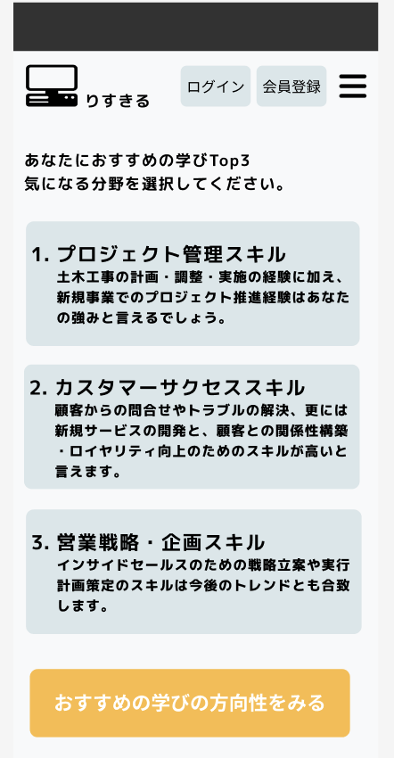
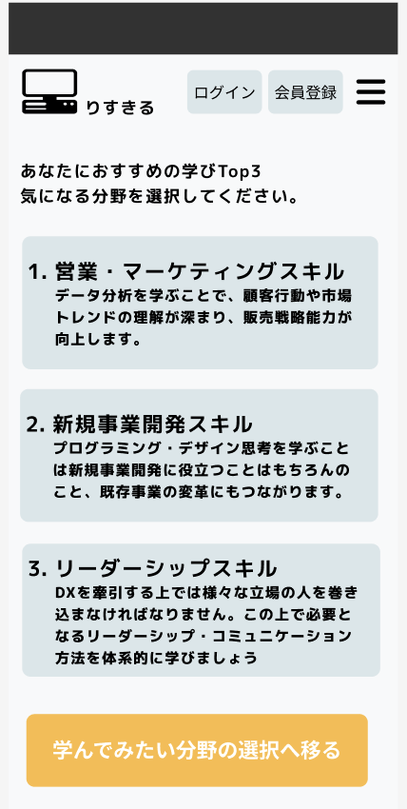
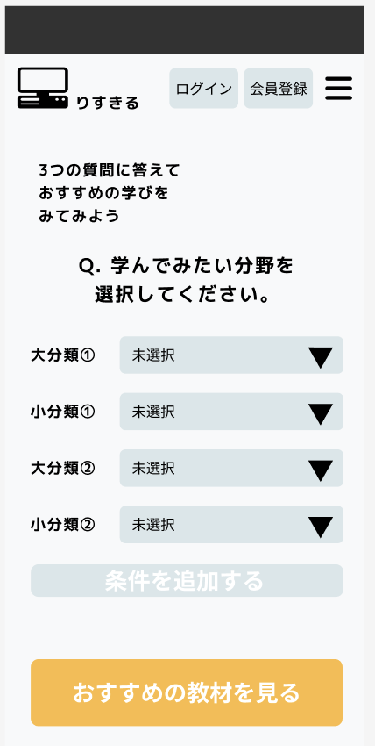
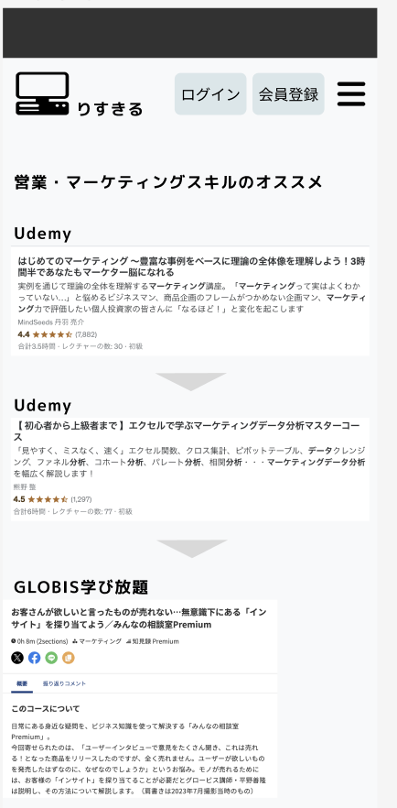
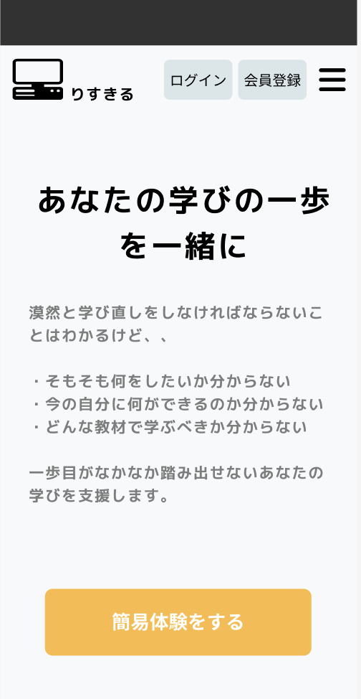
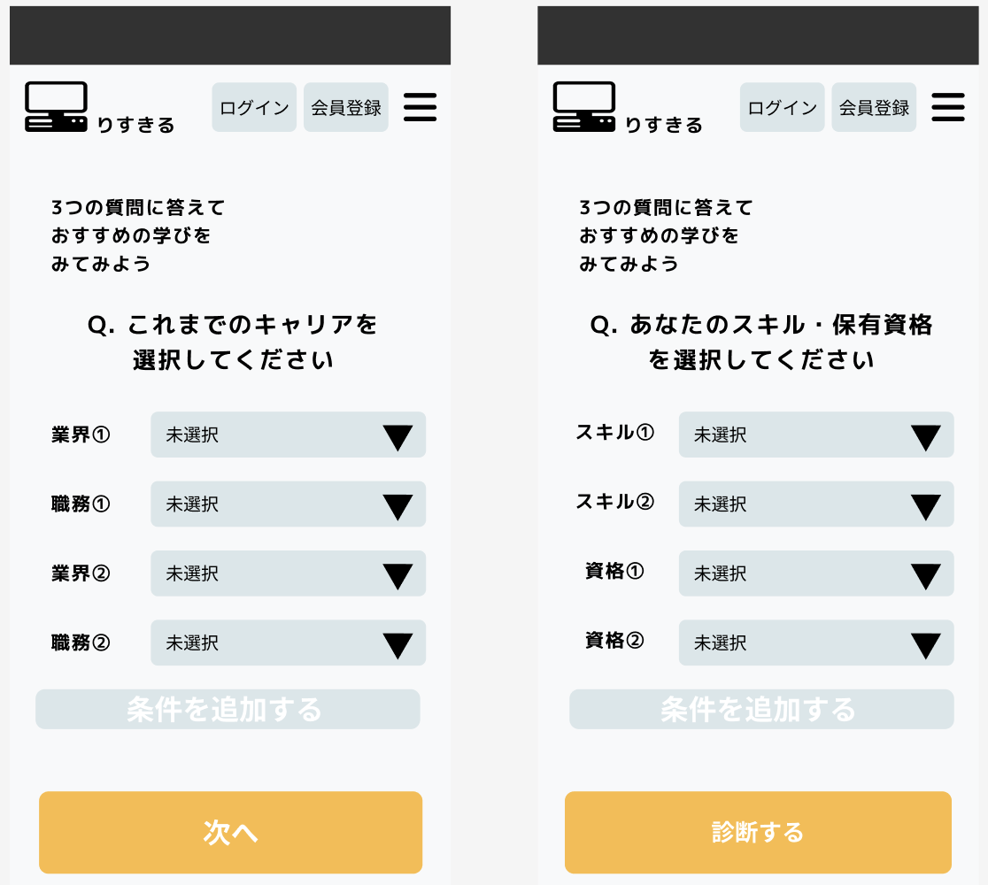
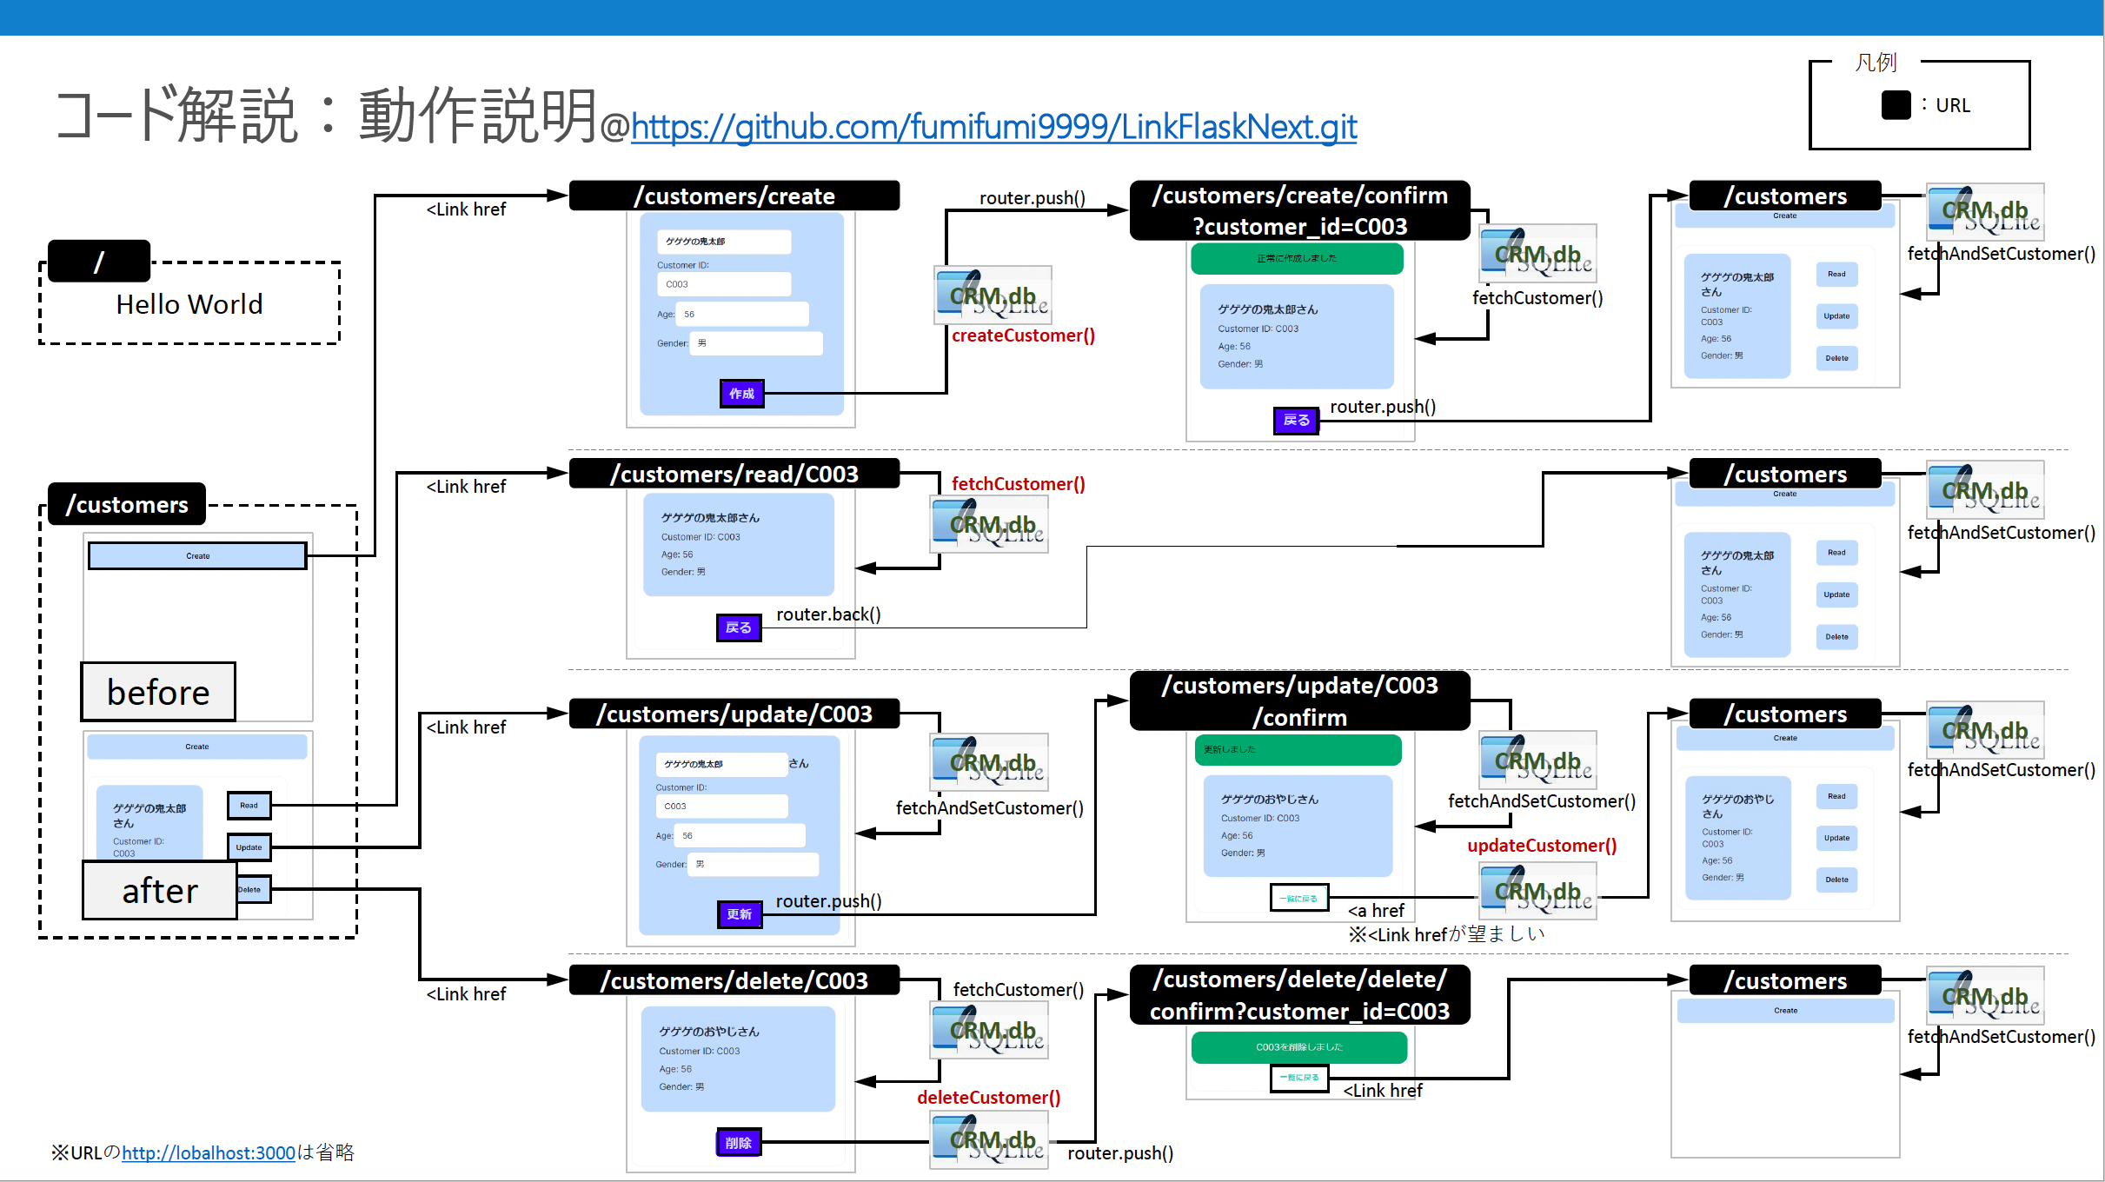
Front側画面でセレクトボックスで選択できるよう、Front側でもDBを立てて接続
選択した結果は、ユーザー情報としてBackを介してDBへ格納。
パラメーター：user_idを持ち、選択する学びの分野をFornt→Back→DBで格納
/users/skills
/users/skills
/recommend
/users/leraning
/users/leranings/ recommend
/
/users
トップ画面
ユーザー登録画面
りすきる
説明
Name
Age
業界・職種×3
スキル・資格×3
簡易診断ボタン
診断する
まずは同一ページで
分野の他にレコメンドする上でどのデータをインプットすると良いか？
受講時間・難易度・価格？
→DBに格納すべきデータ

Slide 3
最初のユーザー登録の参考
学びの追加の参考

Slide 4
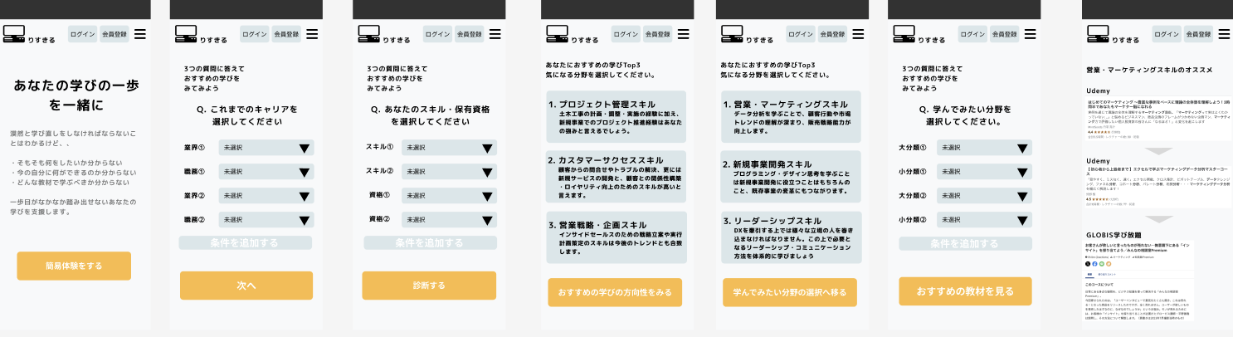
ソリューションイメージ
スキルの棚卸・学びの方向性提案・教材提案・活動計画を支援することで、手軽で着実なリスキリングを可能に！
目指したい方向性（To-be）が分からない。
現状のスキルセット（As-is）の把握ができない。
To-beとAs-isの結び付け方・学びの方向性が分からない。
まずは簡易診断へ
キャリア・スキルを選択
As isを棚卸し
To beを提案
To beを選択
教材選定

Slide 5
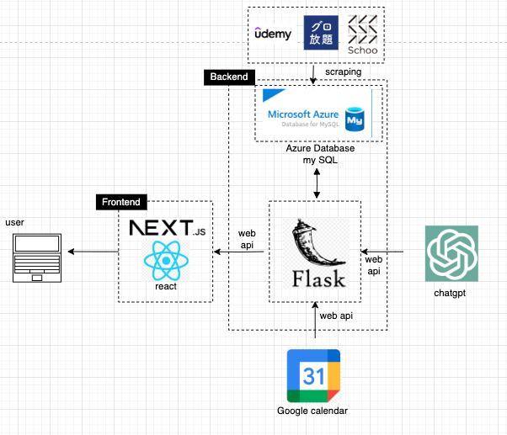
アーキテクチャー図

Slide 6
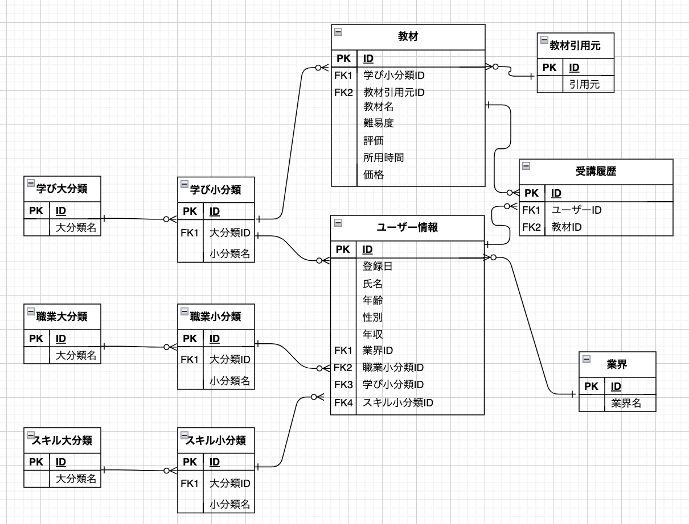
ER図

Slide 7
Appendix

Slide 8
